Slide 1




ЗАМЕСТИТЕЛЬ НАЧАЛЬНИКА ОТДЕЛА УРЕГУЛИРОВАНИЯ ЗАДОЛЖЕННОСТИ УФНС РОССИИ ПО ХАНТЫ-МАНСИЙСКОМУ АВТОНОМНОМУ ОКРУГУ – ЮГРЕ
Н.А. Пидлисная
О существующих мерах поддержки, направленных на урегулирование налоговой задолженности
ХАНТЫ-МАНСИЙСК 2023

Slide 2

О существующих мерах поддержки, направленных на урегулирование налоговой задолженности
Динамика налоговой задолженности по г. Сургуту
01.01.2023
01.01.2022
по округу на 01.01.2023
+ 19,5%
+ 41,0%
+ 39,7%
+ 25,4%
- 9,0%
+ 6,6%
+ 18,3%
+ 6,8%

Slide 3
О существующих мерах поддержки, направленных на урегулирование налоговой задолженности
Динамика налоговой задолженности по Сургутскому району
01.01.2023
01.01.2022
по округу на 01.01.2023
+ 43%
+ 41,0%
+ 89,8%
+ 25,4%
+ 13,6%
+ 6,6%
+ 2,9%
+ 6,8%

Slide 4
О существующих мерах поддержки, направленных на урегулирование налоговой задолженности
Продление мер принудительного взыскания налоговой задолженности в 2023 году
ПОСТАНОВЛЕНИЕ ПРАВИТЕЛЬСТВА ОТ 29.03.2023 № 500
О МЕРАХ ПО УРЕГУЛИРОВАНИЮ ЗАДОЛЖЕННОСТИ ПО УПЛАТЕ НАЛОГОВ, СБОРОВ, СТРАХОВЫХ ВЗНОСОВ, ПЕНЕЙ, ШТРАФОВ, ПРОЦЕНТОВ, УСТАНОВЛЕННЫХ НАЛОГОВЫМ КОДЕКСОМ РОССИЙСКОЙ ФЕДЕРАЦИИ, В 2023 ГОДУ
п.1 - предельные сроки направления требований об уплате задолженности и принятия решений о взыскании задолженности увеличиваются на 6 месяцев.
п. 2 - С 1 января по 30 июня 2023 г. включительно пеня не начисляется на недоимку в размере, не превышающем величину положительного сальдо ЕНС (в соответствующий день), увеличенную на сумму, зачтенную в счет предстоящей обязанности лица по уплате налога, сбора, страховых взносов

Slide 5
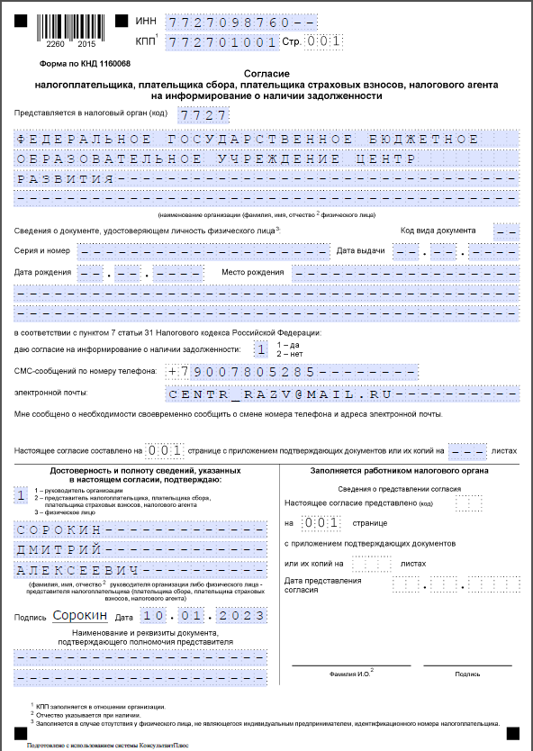
О существующих мерах поддержки, направленных на урегулирование налоговой задолженности
Согласие на информирование о налоговой задолженности
Форма согласия на информирование о налоговой задолженности и Порядок ее заполнения утверждены Приказом ФНС России от 30.11.2022 N ЕД-7-8/1135@.
Согласие можете заполнить и подать на бумажном носителе или в электронном виде.
В бумажном виде согласие заполните в одном экземпляре, а если необходима отметка о приеме и дате получения, оформите второй экземпляр (п. 1 Приложения N 3, п. 5 Приложения N 4 к Приказу ФНС России от 30.11.2022 N ЕД-7-8/1135@).

Slide 6
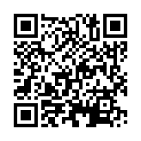
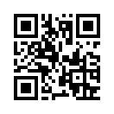
О существующих мерах поддержки, направленных на урегулирование налоговой задолженности
Мировые соглашения
В 2022 году заключены мировые соглашения:
В 2021 году заключены мировые соглашения:
ИП Бакуль А.И.
29 млн руб.
ООО «РОМИ»
2 млн руб.
ООО «Нефтесервис»
427 млн руб.
ООО «РСУ»
7 млн руб.
ООО «Глобал Транс»
50 млн руб.
ООО «ЮграЭкоПром»
95 млн руб.
Площадка по реструктуризации долга
Фонд содействия
реструктуризации долга

Slide 7
О существующих мерах поддержки, направленных на урегулирование налоговой задолженности
Предоставление отсрочек / рассрочек по налоговой задолженности
Постановление Правительства Российской Федерации от 17.01.2023 № 28
В рамках главы 9 Налогового кодекса Российской Федерации за 2022 год на территории округа принято 10 решений о предоставлении рассрочки по налоговой задолженности, в том числе:
отсрочка представлена 8 физическим лицам (3 ФЛ – граждане г. Сургута);
Рассрочка представлена 2 юридическим лицам
предусматривает предоставление рассрочки по страховым взносам всем заинтересованным лицам, которым в 2022 году продлены сроки уплаты страховых взносов в соответствии с пунктами 1 и 2 Постановления от 29.04.2022 г. № 776.
Сроки подачи заявления начиная с 1 марта 2023 года:
в отношении страховых взносов, сроки по которым продлены на год, указанные в пунктах 1 и 2 Постановления до 28 апреля 2023 г. включительно (истек)
в отношении страховых взносов, исчисленных индивидуальными предпринимателями за 2021 год с суммы дохода, превышающей 300 000 рублей, до 1 июня 2023 г. включительно.
Категории лиц, для получения отсрочки / рассрочки:
Ветераны;
Инвалиды;
Многодетные семьи;
Малоимущие физические лица;
Юридические лица, с угрозой банкротства и т.д.

